Slide 1

Introduction to Regex
Regular Expressions in a nutshell
Sinan Artun 2022

Slide 2
Regex nedir ?

Slide 3
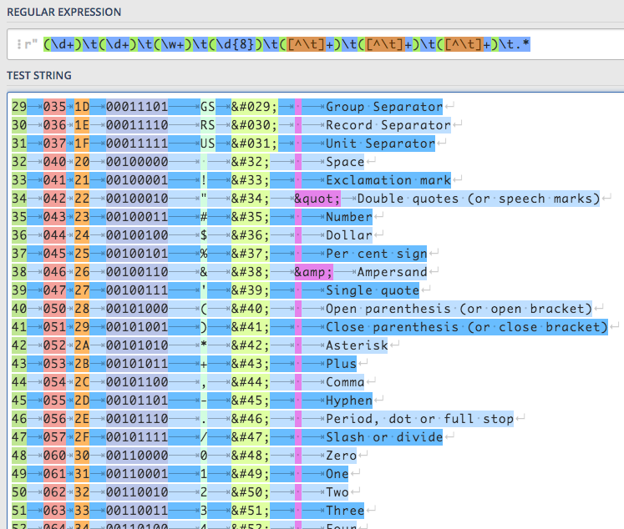

Slide 4
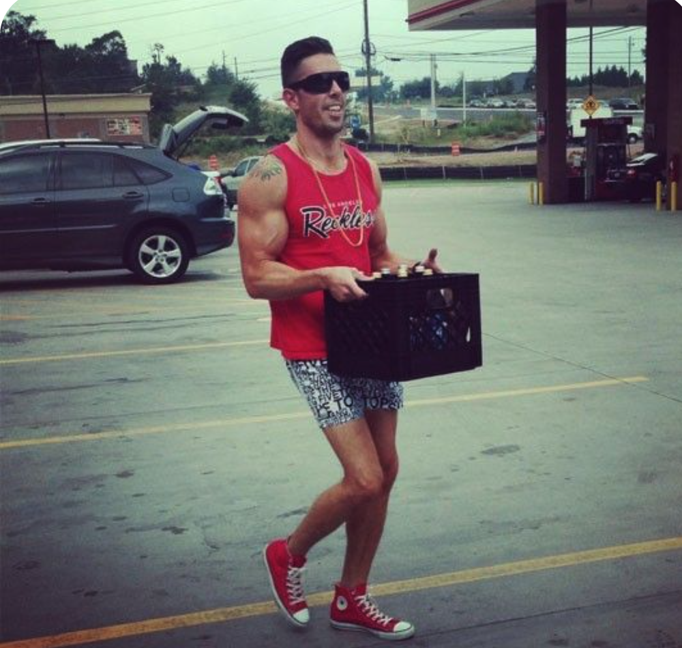

Slide 5
Alt yapı onemli

Slide 6
Regular Expression
Düzenli ifadeler, regexp, regex
Bir metin içerisinden belirli kurallara uyan alt metinler elde etmek için kullanılan bir dildir.
Modern yazılım dillerinin tamamında vardır
yapı olarak sql diline benzer, almak istediğimiz veriyi database’den degil de text dosyasından çeker
orta zorlukta ( 6/10) bir dildir.
NLP yapilmaz :(

Slide 7
Regular Expression
Nerede Kullanılır ?
Pattern (desen, kalip) olan string verilerde
Log kayıtları, web scrap, streaming data
SQL query (0|1)
Find and replace
User input validation
Code refactoring
Data manipulation 01/21/2022 -> 2022-01-21

Slide 8
Pattern Nedir ?
(Desen , kalıp)
Gelen datanın belirli bir yapısı olması gerekir.
Kitap cümleleri gibi string verilerde herhangi bir pattern bulunmaz.

Slide 9
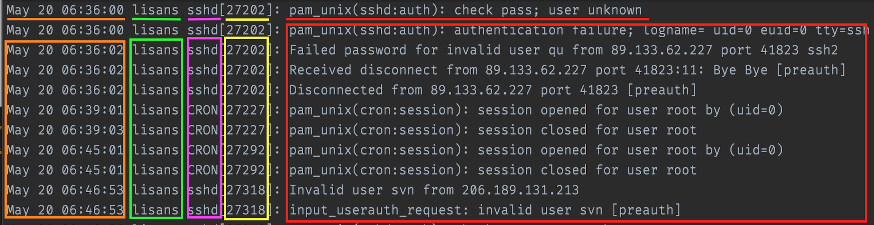
Pattern Nedir ?
Log kayıtları ornek (Linux Authentication Log)

Slide 10
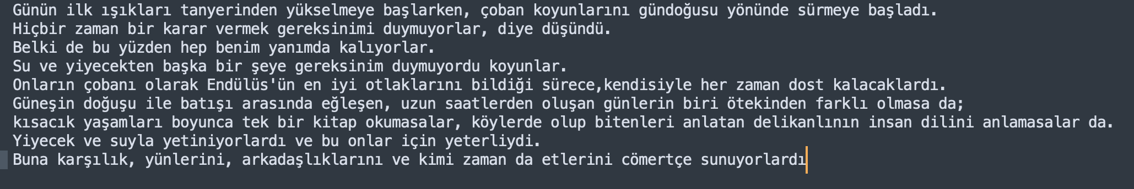
Pattern Nedir ?
Kitap Cümleleri

Slide 11
Insanlar 10 ye ayrılır
binary bilenler ve digerleri

Slide 12
Patterns
\w
a dan z ye, A dan Z ye, 0123456789, _ karakterlerini yakalar [ a-zA-Z0-9_ ]
ASCII (128) karakterleri ile sinirli yani türkce karakterleri yakalamaz
(türkce karakterler Extended ASCII (256) tablosunda )
java, C , Delphi, javascript, php => ASCII (128)
python => ASCII Extended (256)

Slide 13
Patterns
\W
a dan z ye, A dan Z ye, 0123456789, _ karakterleri haric diger karakterleri yakalar
java, C , Delphi, javascript, php ASCII (128)
python ASCII Extended

Slide 14
Patterns
\s
bosluk, tab ve yeni satir karakterlerini yakalar [space\t\r\n]

Slide 15
Patterns
\S
bosluk, tab ve yeni satir karakterleri hariç yakalar [^space\t\r\n]

Slide 16
Patterns
\n\r (yeni satir)
\r = carriage return
\n = line feed
Windows = \r\n
Linux = \n \r\n
Mac = \n

Slide 17
Patterns
\d
rakamlari yakalar [0-9]

Slide 18
Patterns
\D
rakam olmayanlari yakalar [^0-9]

Slide 19
Patterns
+
bir onundeki ifadenin en az 1 defa ve daha fazla yakalanmasini saglar. onemli olan kisim en az bir defa calismali

Slide 20
Patterns
* (Asterisk)
bir onundeki ifadenin 0 ve daha fazla yakalanmasini saglar.Hic calismasada patern bozulmaz devam eder.

Slide 21
Patterns
{1,3}
bir onundeki ifadenin en az ve en cok kac defa yakalanmasini ifade eder {en_az=1 , en_cok=3}

Slide 22
Patterns
[ ]
liste olusturur. Listenin icindeki ifadeleri yakalar.

Slide 23
Patterns
[^ ]
negatif liste olusturur. Listenin icindeki ifadeler haric diger herseyi yakalar.

Slide 24
Patterns
. (nokta)
yeni satir haric butun karakterleri yakalar
Genellikle .* kombinasyonu ile kullanılır

Slide 25
Patterns
[\d\D]
digit yada digit olmayan yani noktanin yakalayamadigi yeni satir karakterinide yakalar

Slide 26
Patterns
^ (Caret)
metinin baslangic kurali

Slide 27
Patterns
$
metin bitis kurali

Slide 28
Patterns
( )
capture group

Slide 29
Patterns
| (Vertical bar, pipe)
onceki kosul yada sonraki kosuldan birisini calistirirsa devam eder

Slide 30
Patterns
\ (Backslash, escape)
regex dilinde bir kuralı temsil eden karakter girmemiz gerektiğinde bunun bir kural degil bir karakter oldugunu belirtir

Slide 31
Patterns
?
Optional: önündeki islemin 0 yada 1 defa calismasini kontrol eder. Yani olsada olur olmasada seklinde bir anlam ekler
Lazy (tembel): kosulu saglayan en az karakteri yakalar. Bunun tam tersi ise greedy
Greedy (ac gözlü): ilk kosul saglansa bile limitleyici bir kosul onu durdurana kadar devam eder. (default)

Slide 32
Patterns
(?=) Positive lookahead
Esittir işaretinden sonra hangi karakter yada kelimeyi yazarsanız oraya kadar yakalar ve imleci bas tarafa getirir.

Slide 33
Patterns
(?<=) Positive lookbehind (onemli)
Esittir işaretinden sonra hangi karakter yada kelimeyi yazarsanız oraya kadar yakalar ve imleci son karakterin sag tarafına getirir.

Slide 34
Flags
/g (global)
Bu flag açık degil ise ilk yakaladigi match ile islem sonlanır.
Açık ise elinden geleni ardına koymaz

Slide 35
Flags
/i (insensitive)
Bu flag açık ise büyük kucuk harf ayirt etmez

Slide 36
Flags
/s (single line)
Regexte nokta işareti yeni satirlari yakalamaz.
Bu flag açık ise yakalar

Slide 37
Welcome to real world
log dosyası nedir
Log dosyası bilgisayarda gerceklesen olayların, hata kayıtlarının yazıldığı bir text dosyasıdır. (kaptanin seyir defteri)
uzantısı genellikle log olarak oluşturulur. ( error.log )
günlük olarak otomatik zip dosyası haline getirilip depolanabilir. auth_2020_05_20.log.zip

Slide 38
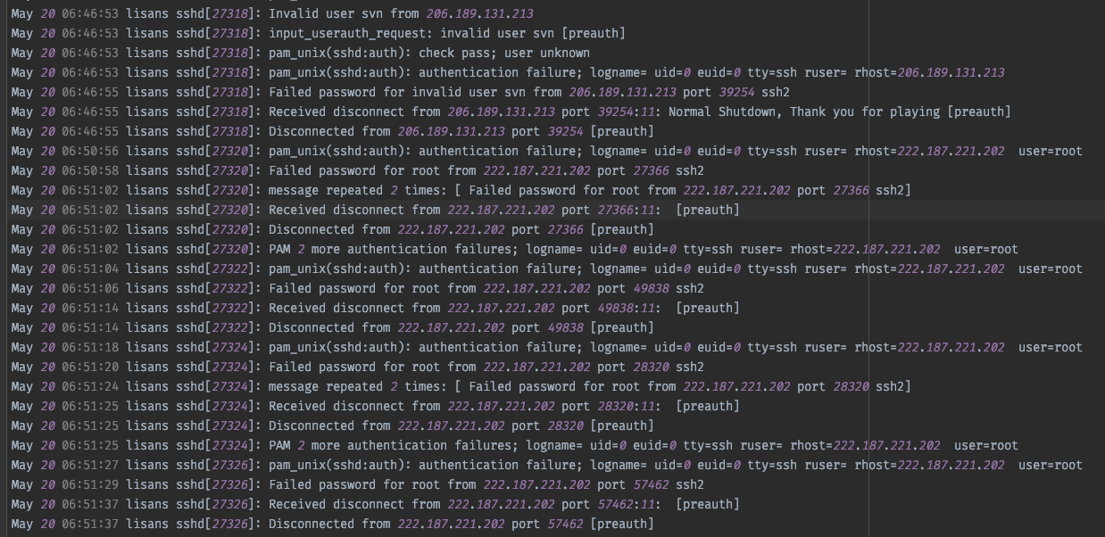

Slide 39
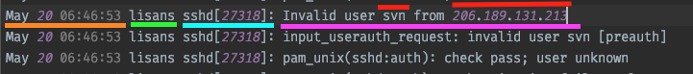

Slide 40
hatalı giriş yapan kullanıcıların listesi ?( 8 satir )

Slide 41
Yardimci siteler
regex101.com
regexr.com

Slide 42
